Slide 1

基于轻量化AI算法的红外多目标检测与跟踪方法研究
姓名：张仕卓 学号：2022013223
指导老师：张建锋 日期：2026/1/9
Notes:
各位老师好，我是计科2201班的张仕卓，我今天开题汇报的题目是《基于轻量化 AI 算法的红外多目标检测与跟踪方法研究》，本课题由张建锋老师指导 。

Slide 2
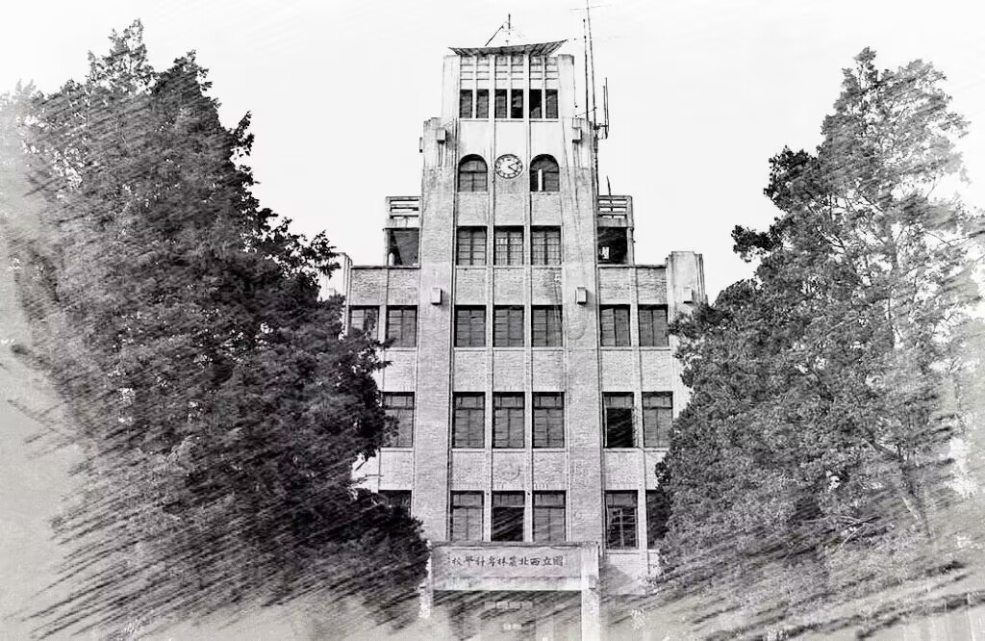
1.选题背景与意义
2.国内外研究现状
目录
3.研究目标与内容
4.技术路线与研究方法
5.预期结果与进度安排
6.存在困难与创新价值
Notes:
本次汇报我将按照以下六个板块展开：

Slide 3
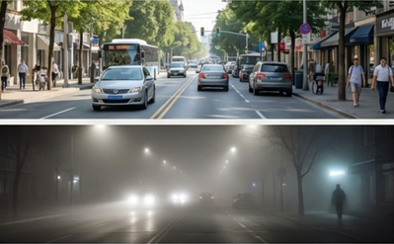

1.1选题背景与意义
严重依赖光照
在夜间、雾霾、雨雪等恶劣天气下算法性能急剧下降，甚至失效
可接收目标热辐射，不依赖光源
分辨率低、缺乏纹理细节、目标边缘模糊，传统算法易漏检误检
高性能模型参数大，难以部署到嵌入式设备
选题意义：在自动驾驶、智慧安防、智能交通等关键领域，结合轻量化AI算法、并基于低成本嵌入式设备的红外图像检测和跟踪方案有利于大规模应用。
Notes:
首先介绍选题背景，传统的可见光系统严重依赖光照，在夜间或恶劣天气下性能会急剧下降，甚至失效 。
而红外图像技术不依赖光源，通过接受目标热辐射成像，具备穿透烟雾的能力。
但目前红外图像存在分辨率低，缺乏纹理、边缘模糊等缺点，传统算法容易误检，此外由于高性能模型参数大，难以直接部署在算力受限的嵌入式设备上，
因此，研究结合轻量化AI算法、并基于低成本嵌入式设备的系统方案意义重大。

Slide 4
2.1国内外研究现状
目标检测领域
多目标跟踪领域
以YOLO系列算法为主
主要改进方向：引入注意力机制、改进特征金字塔、轻量化网络设计
主流采用"检测+跟踪"框架
研究重点：运动预测优化、多信息融合、身份管理机制
嵌入式部署领域
现有研究的不足
国产芯片RV1126等广泛应用
关键技术：模型剪枝、知识蒸馏、INT8量化、轻量化设计
高精度模型参数量大，难以在低功耗芯片上高效运行
传统跟踪算法在红外弱纹理条件下易发生目标丢失
Notes:
在国内外现状方面，
目标检测领域目前以 YOLO 系列为主，研究热点集中在注意力机制引入和网络轻量化 。
多目标跟踪则普遍采用“检测后跟踪”框架，侧重运动预测和身份管理 。
嵌入式部署方面，国产 RV1126 芯片应用广泛，涉及模型剪枝、量化等关键技术 。
目前的主要不足在于，高精度模型难以在低功耗芯片上高效运行，且红外弱纹理常导致目标丢失 。

Slide 5
3.1研究目标与内容
（1）YOLO算法轻量化研究
（2）多目标跟踪方法研究
分析YOLOv5在红外目标检测中的适用性，并做出轻量化改进，实现红外视频中行人、车辆等目标精准检测
研究跟踪算法原理与适用性，并分析各算法在红外场景下性能，选择适合红外场景的跟踪方案
（3）嵌入式系统实现
（4）系统运行与测试
部署到RV1126开发板上，并通过模型格式转换、INT8量化、C++程序开发等实现高效推理
建立检测、跟踪、系统性能多维度测试评价体系，并验证系统是否满足实际应用需求
Notes:
针对这些情况，
本研究的具体目标是分析 YOLOv5 在红外检测中的适用性并进行轻量化改进，实现行人、车辆的精准检测 。
同时，通过性能评估选择出最适合红外场景的跟踪方案 。
最后，我们计划在国产 RV1126 平台完成模型转换与 C++ 推理开发，建立多维度的评价体系来验证系统是否满足实际应用需求 。

Slide 6
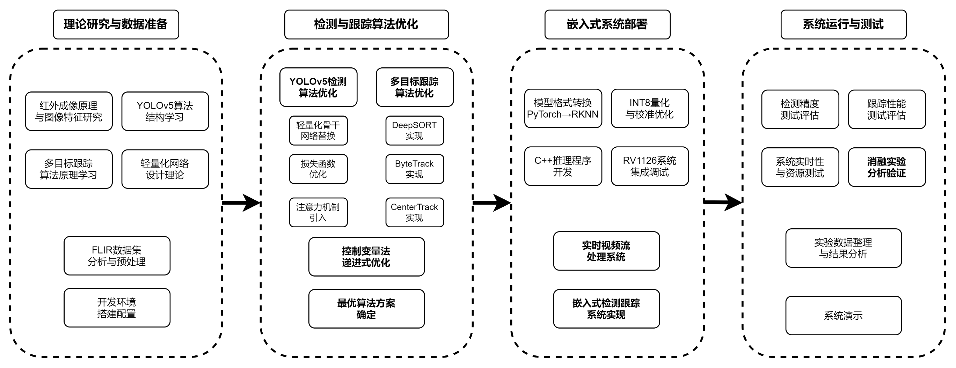
4.1技术路线
本研究的技术路线分理论研究与数据准备、检测与跟踪算法优化、嵌入式系统部署、系统运行与测试四部分进行。
Notes:
技术路线整体分为四个阶段，
即理论研究与数据准备、算法优化、系统部署和最终的运行测试 。
我们将从原理学习出发，通过控制变量法进行递进式优化，最终在嵌入式端实现实时视频流处理并完成消融实验验证 。

Slide 7
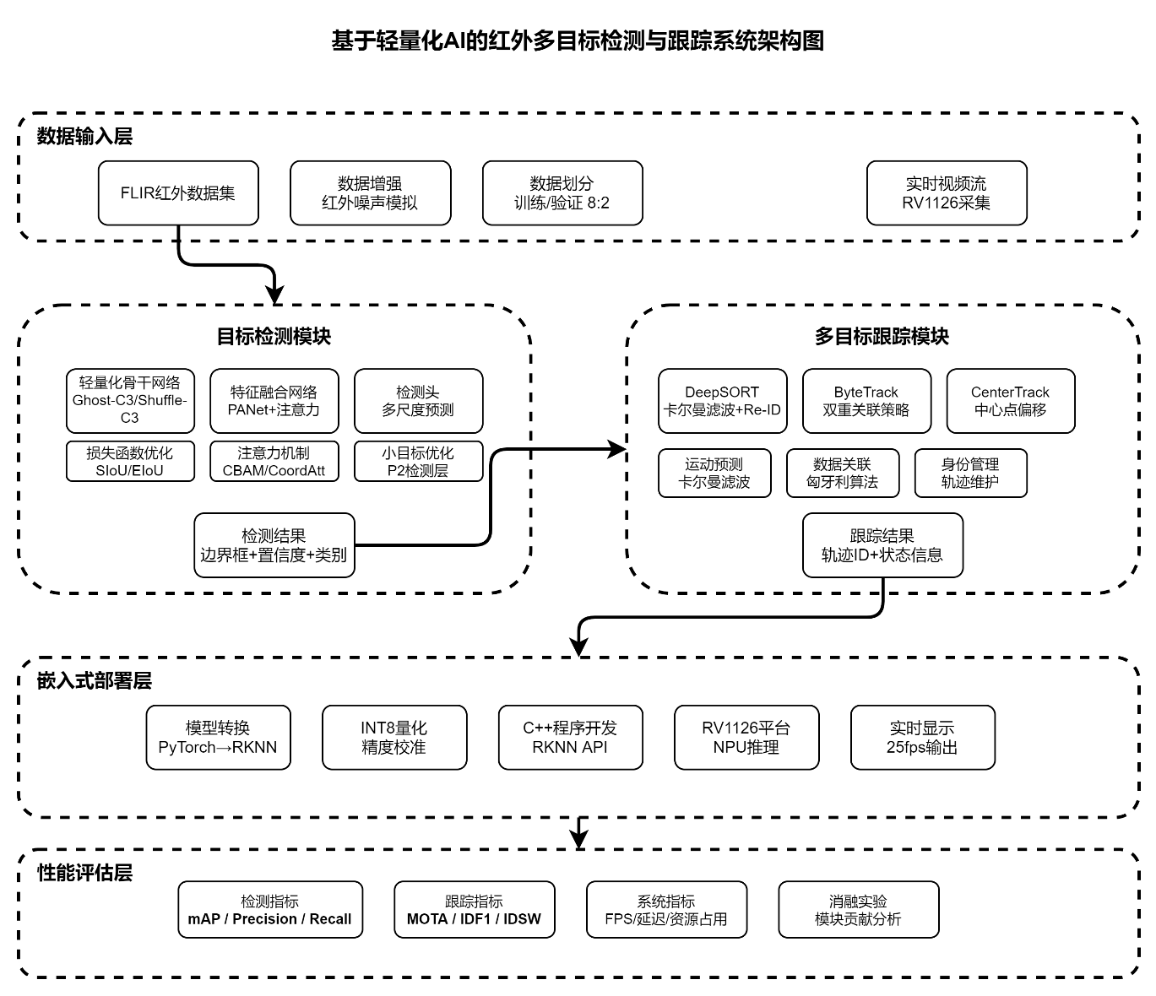
4.2系统架构
整个系统架构自上而下分为数据输入层、算法处理层、嵌入式部署层和性能评估层共四个层次。
各层之间通过标准化接口实现数据流转，形成从原始红外图像输入到最终跟踪结果输出的完整处理链路。
Notes:
针对于我们的技术路线，设计出本研究的系统架构自上而下分为四层 。
数据输入层负责 FLIR 数据集的预处理与实时视频采集；
算法层涵盖检测与跟踪核心模块；
部署层利用 RV1126 的 NPU 实现高效推理；
性能评估层提供科学指标依据。
各层通过标准化接口协作，形成完整的处理链路 。

Slide 8
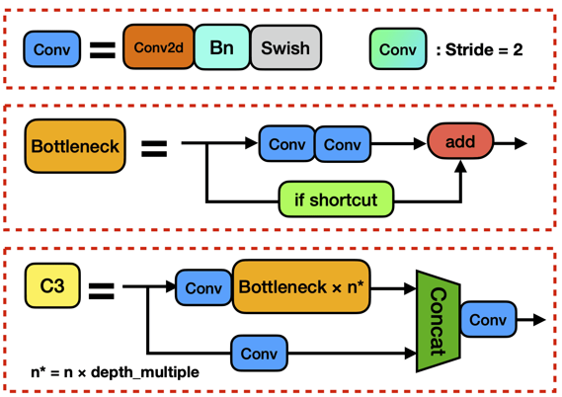

4.3目标检测模块
（1）轻量化骨干网络（Backbone）
（2）引入注意力机制（Neck）
红外背景噪声多，小目标特征微弱
→引入坐标注意力机制，使网络聚焦于目标的热信号区域，抑制背景干扰
原生C3模块参数多，计算量大
→对比替换C3模块为Ghost-C3或Shuffle-C3等更轻量化结构
（3）损失函数优化（Head）
针对目标边缘模糊的问题
→对比评估CIoU、SIoU、EIoU等更先进的损失函数，提升边界框回归的准确性
针对YOLOv5原生架构Backbone-Neck-Head做出轻量化改进
Notes:
下面针对于核心模块做出一些介绍，首先是目标检测模块。针对YOLOv5原生架构Backbone-Neck-Head做出轻量化改进。
针对原生 C3 模块计算量大的问题，将对比替换为更高效的 Ghost-C3 或 Shuffle-C3 结构 。
同时，引入坐标注意力机制使网络聚焦热信号区域以抑制干扰，
并对比 CIoU、EIoU 等损失函数来提升定位的准确性 。

Slide 9
4.4多目标跟踪模块
该模块采用“检测后跟踪”的方式，由于红外目标缺乏外观纹理，传统基于ReID的跟踪算法（如 DeepSORT）可能因特征不可区分而导致身份切换（ID Switch）。
算法方案 | 核心机制 | 优点
DeepSORT | 卡尔曼滤波 + 深度外观特征 (ReID) | 经典基准，应用广泛
ByteTrack | 卡尔曼滤波 + 高低分检测框关联 | 不依赖外观特征，能找回被遮挡目标
CenterTrack | 基于中心点的检测与时序偏移预测 | 结构简单，端到端
采用控制变量法，在目标检测模型的基础上，通过定量比较MOTA、IDF1、IDSW等关键指标，选择出最适合本项目的跟踪方案。
Notes:
跟踪模块采用“检测后跟踪”策略。
由于红外目标缺乏纹理，DeepSORT 这种强依赖 ReID 特征的算法极易导致身份切换 。
我们将采用控制变量法，定量比较 DeepSORT、ByteTrack 和 CenterTrack 在红外场景下的 MOTA、IDSW 等指标，优选出最稳定的方案 。

Slide 10
4.5嵌入式部署
将PC端训练好的模型部署到RV1126开发板上，需要完成如下操作：
（1）模型转换
PyTorch(.pt)模型 → ONNX模型 → RV1126支持的RKNN模型(.rknn)
（2）INT8量化
使用部分红外图像作为校准数据集，将FP32浮点模型转为INT8整数模型
（3）C++程序编写
使用C++构建嵌入式程序，实现图像预处理、NPU模型推理、检测与跟踪等完整流程
Notes:
嵌入式部署部分，核心工作是完成从 PyTorch 到 RKNN 的模型转换 。
我们将利用红外图像作为校准集进行 INT8 量化，在压缩模型体积的同时提升推理速度 。
最后使用 C++ 调用 RKNN API 开发推理程序，确保达到 25 帧以上的实时性要求 。

Slide 11
4.6系统运行与测试
评估体系
检测指标：mAP@0.5，Precision，Recall
跟踪指标：MOTA，IDF1，IDSW
系统指标：FPS，端到端延迟，CPU使用率
开展消融实验验证，以原始YOLOv5+DeepSORT为基准，逐步累加下列各改进模块，确保技术路线的有效性。
轻量化骨干网络
注意力机制
损失函数优化
跟踪算法
Notes:
评估体系涵盖检测指标 mAP、跟踪指标 MOTA 以及 FPS 和延迟等系统指标 。
我们会以原始方案为基准开展消融实验，通过逐步累加改进模块，验证轻量化骨干、注意力机制等对整体性能的实际贡献 。

Slide 12
5.1预期结果
（1）一套算法模型
训练完成的多目标检测跟踪模型及适配 RV1126 的 RKNN 量化模型
（2）一套嵌入式系统
基于 RV1126 的红外多目标检测与跟踪系统
（3）一份完整的工程代码
完整的工程代码及说明文档
（4）一篇高质量的毕业论文
系统阐述本研究的理论、方法、实验过程与结论
Notes:
预期研究成果包括：
一套优化后的红外检测跟踪模型及其量化版本、
一套基于 RV1126 的嵌入式系统原型、
完整的工程代码及详细文档，
以及最终的高质量毕业论文 。

Slide 13
5.2进度安排
2026.1.15 2026.3.10 2026.4.15 2026.5.20
开题答辩 算法实现完成 系统部署完成 论文提交
2025年12月 2026年1月 2月 3月 4月 5月
（1）课题调研与开题报告
（2）红外图像特点与YOLO算法研究
（3）多目标检测与跟踪方法设计
（4）RV1126系统实现与部署
（5）系统运行与测试
（6）毕业论文撰写与答辩准备
Notes:
进度安排从 2025 年 12 月开始调研开题，历经算法设计、系统部署，计划在 2026 年 5 月底前完成答辩准备 。

Slide 14
6.1存在困难与创新价值
存在困难
创新价值
算法理论与实现：红外图像特性理解、多种算法核心机制学习、轻量化技术实践
实验设计：多方案测试工作量大，参数调优复杂
嵌入式部署：RV1126开发工具学习，底层技术细节调试较难
性能优化：需要平衡多性能要求
技术创新：针对红外图像设计轻量化检测算法，对比分析多种跟踪方法适配性
应用创新：实现国产芯片 RV1126 上的完整系统部署，为边缘计算应用提供参考
工程实践：解决资源受限平台上多算法模块协调运行问题，积累工程经验
Notes:
虽然面临算法机制特性理解难度大、
首次接触 RV1126 部署压力以及性能平衡挑战 ，
但本研究针对红外场景的轻量化创新和在国产芯片上的部署实践，具有很强的技术创新价值和工程参考意义 。

Slide 15
敬请各位老师批评指正
姓名：张仕卓 学号：2022013223
指导老师：张建锋 日期：2026/1/9
Notes:
以上就是我的开题汇报内容。敬请各位老师批评指正，谢谢大家 ！

